Slide 1
生猪周度套保策略
采购中心-套保部 鲁迪 2026.02.01

Slide 2
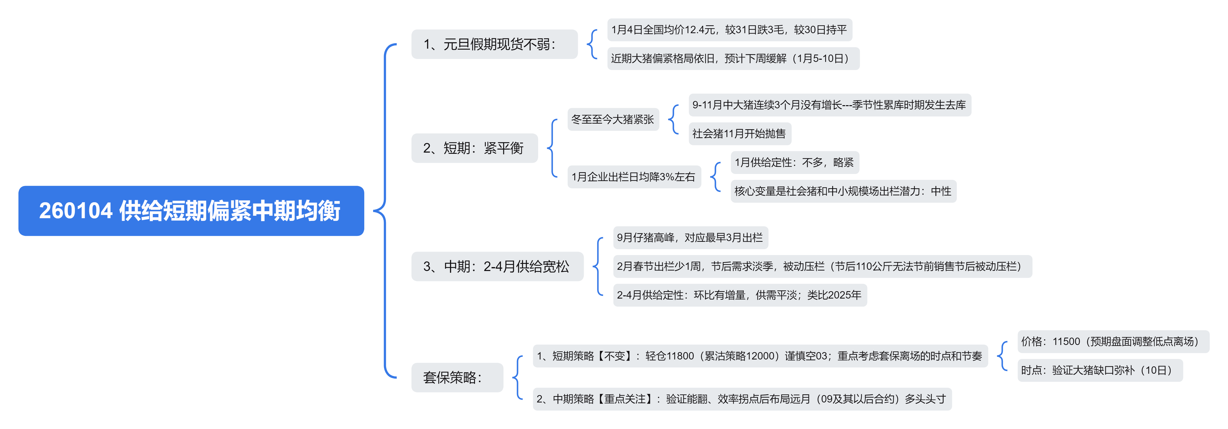
基本面摘要：

Slide 3
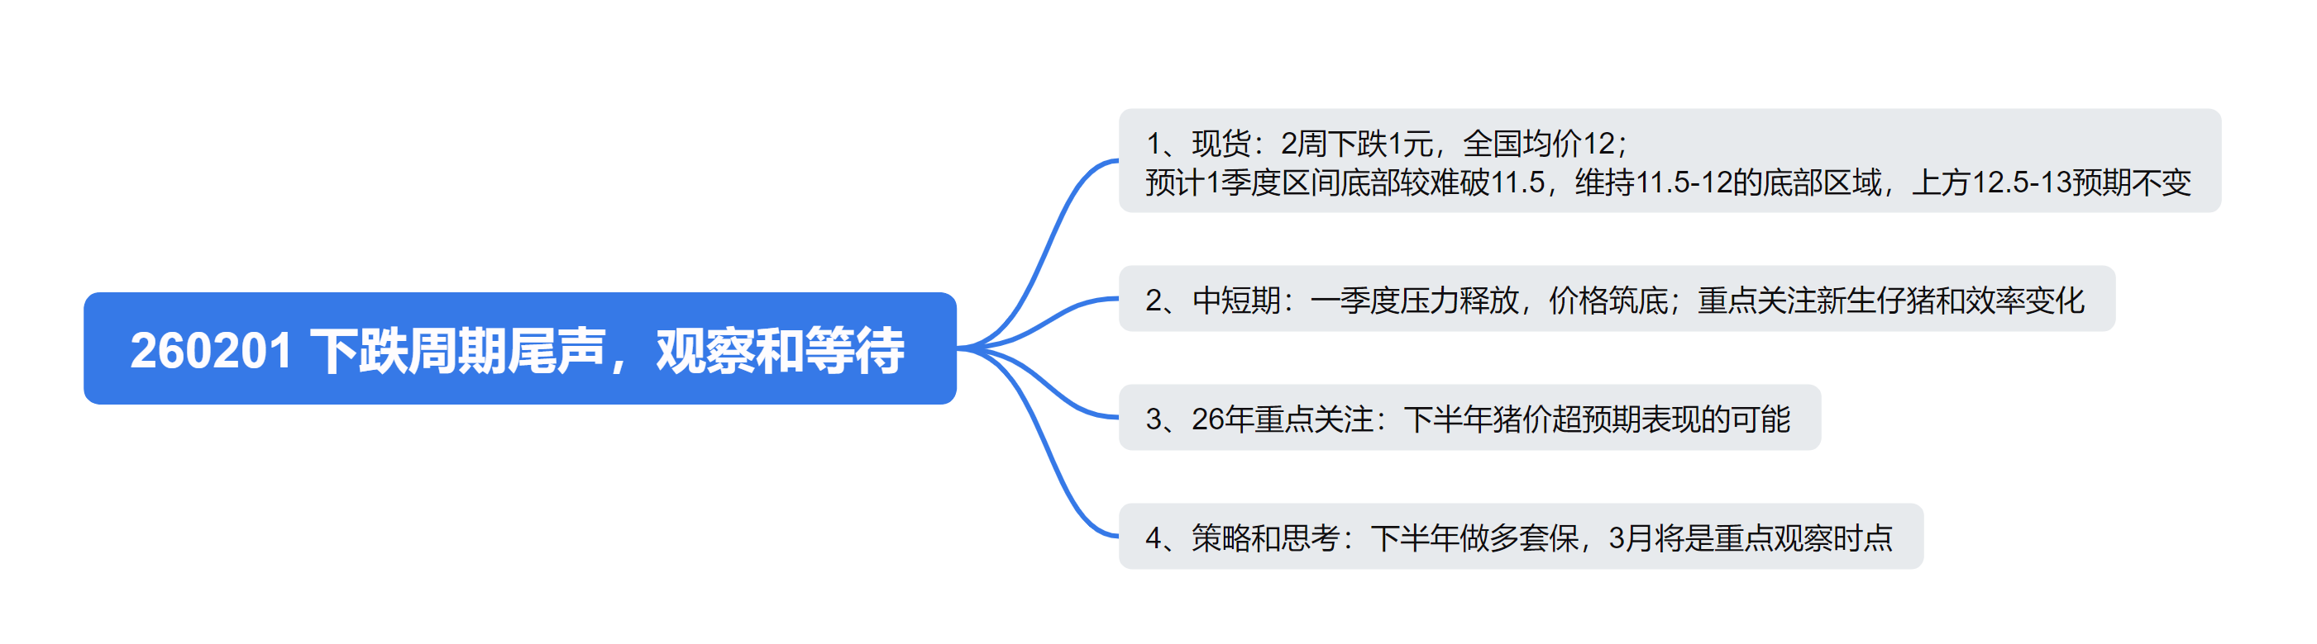
基本面摘要：

Slide 4
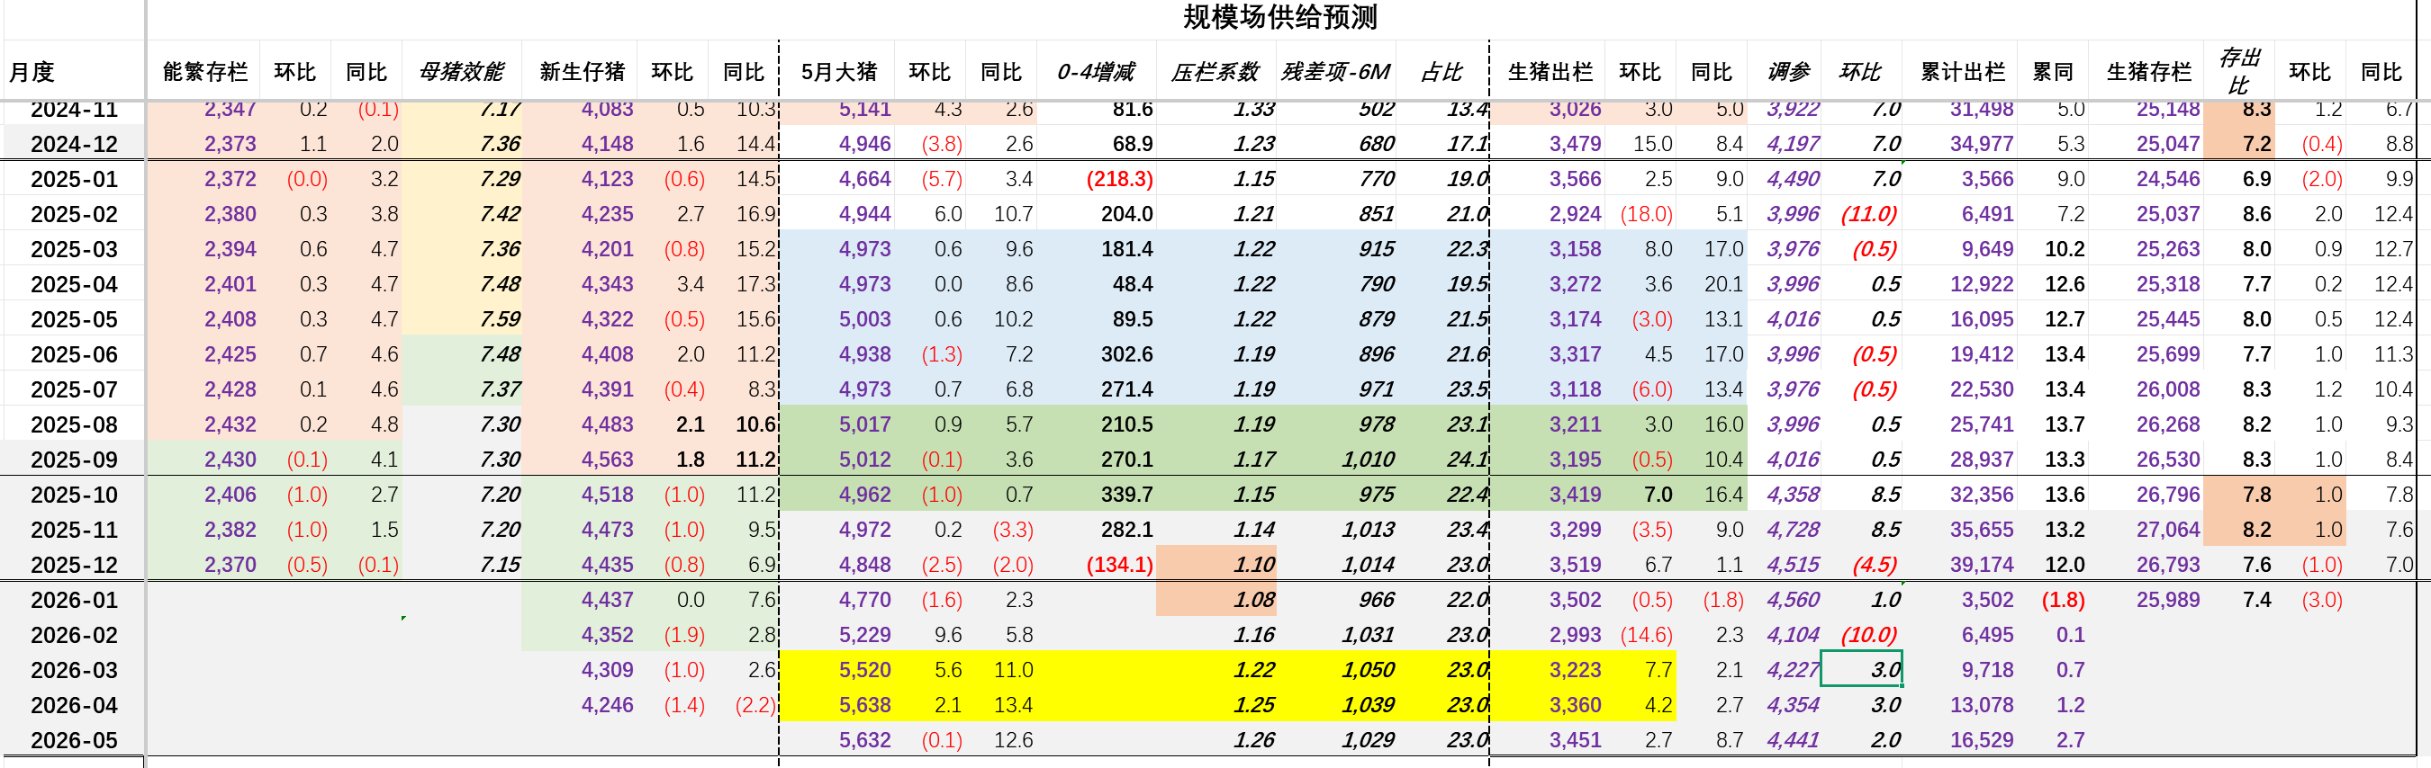
数据梳理：
1、供需平衡表：春节前总体偏紧，节后2-4月环比增量正常类似2025年

Slide 5
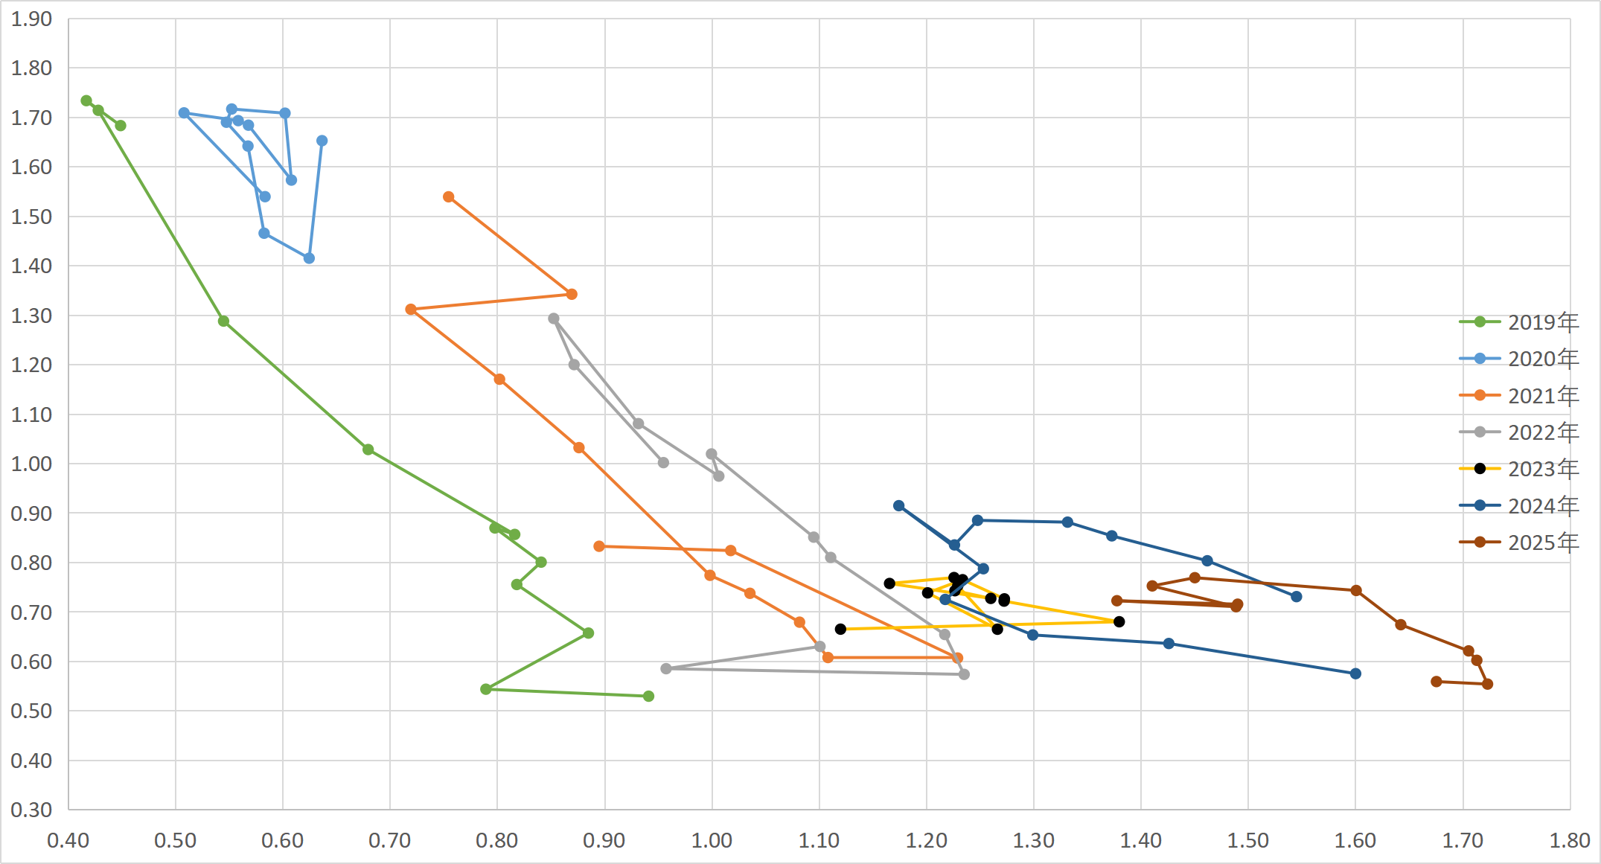
基本面梳理：
2、基于我们的供需曲线模型，26年1-3月的现货价格（全国均价）较难跌破11；短期震荡偏强

Slide 6
数据梳理：
1、日度屠宰数据：临近旺季，价格高波震荡。预计下周是节前最后一个旺季，价格支撑明显。

Slide 7
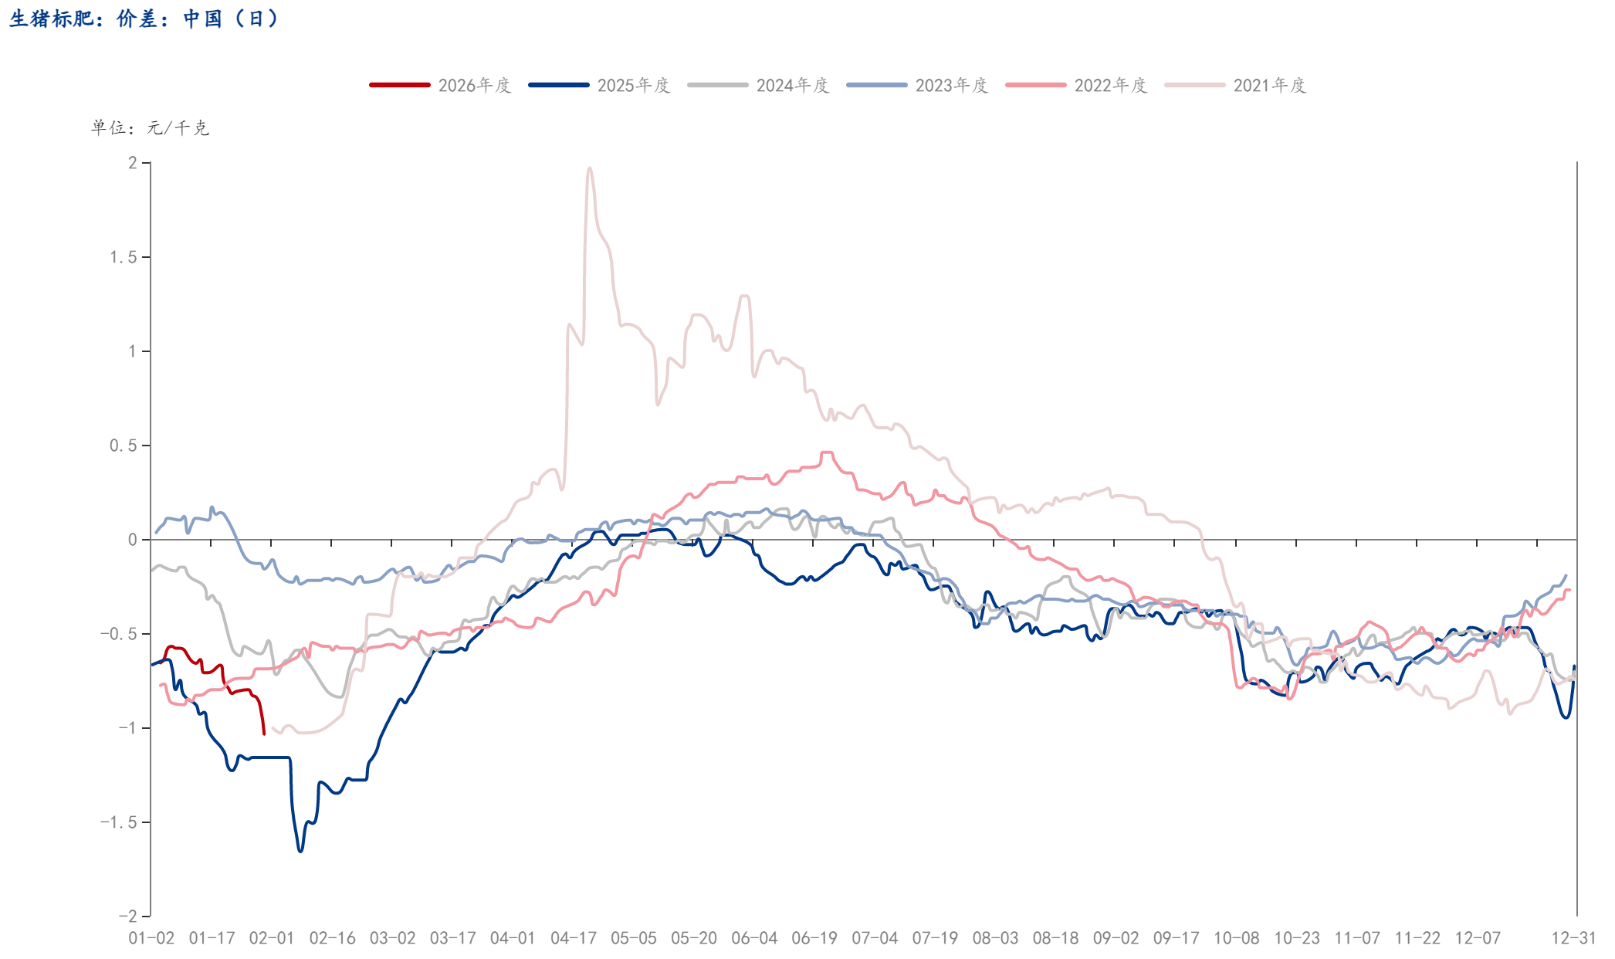
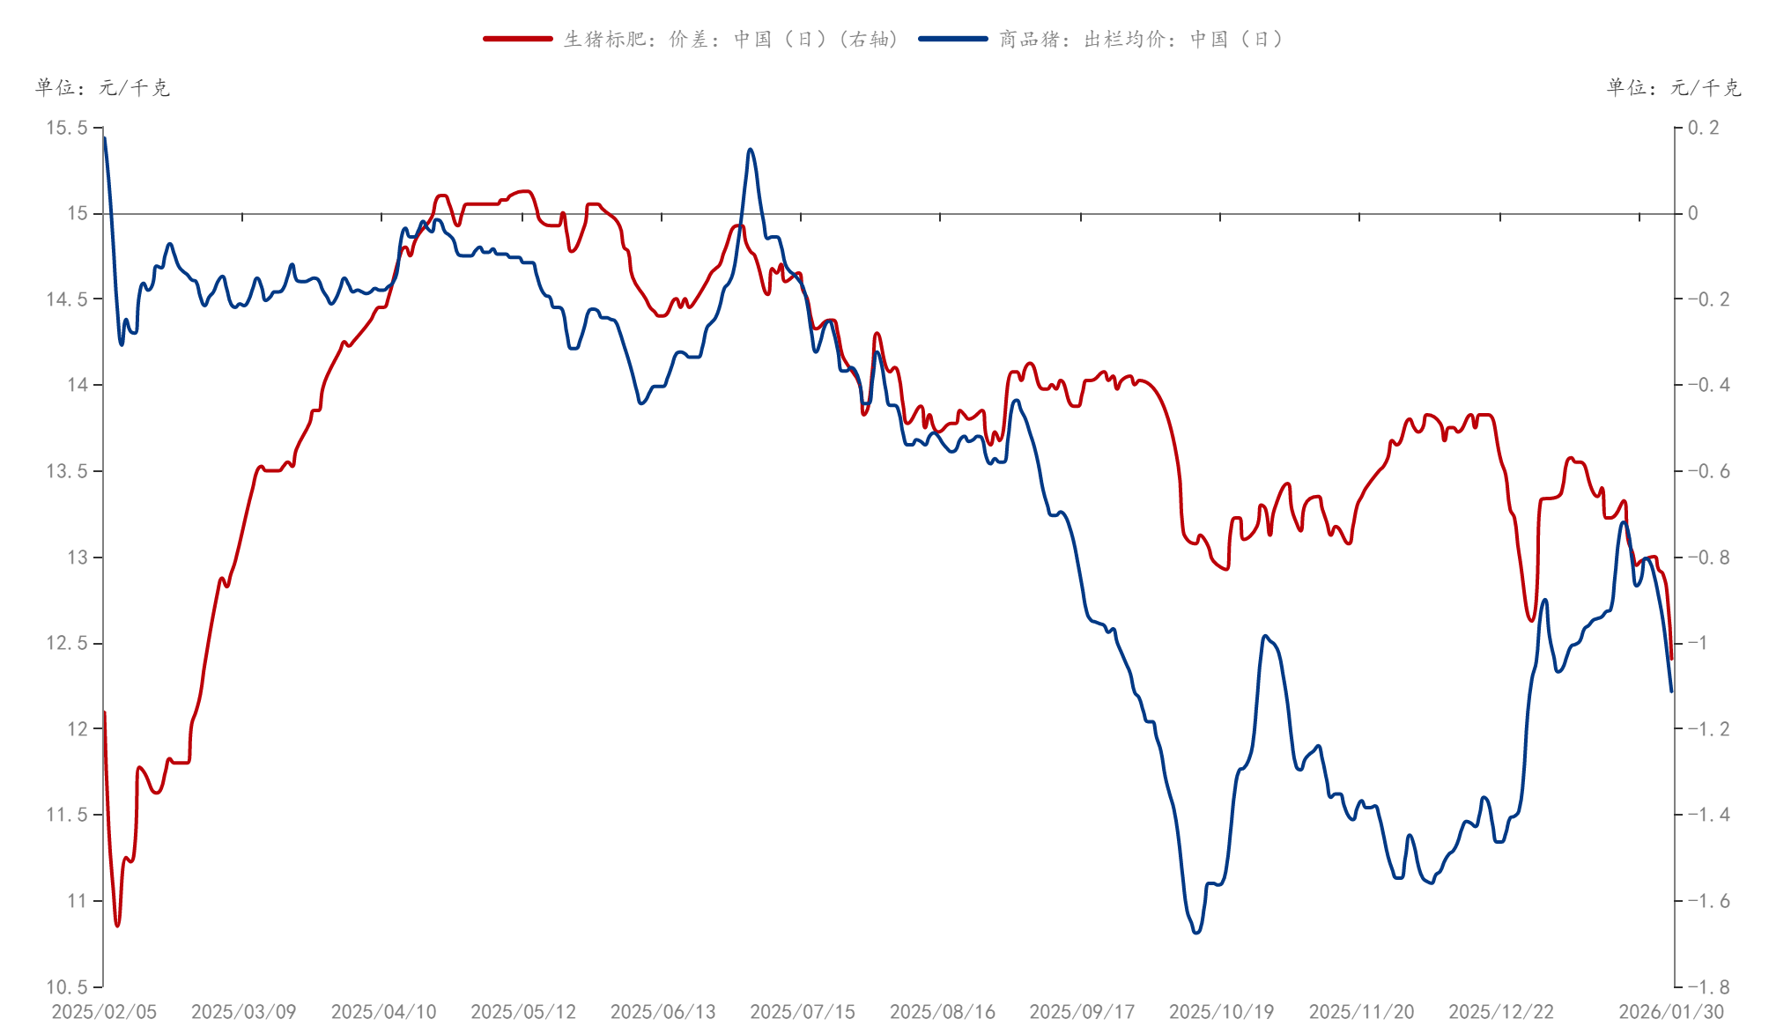
数据梳理：
2、膘肥价差：标猪供给充裕，本轮领跌，导致价差进一步下降。

Slide 8
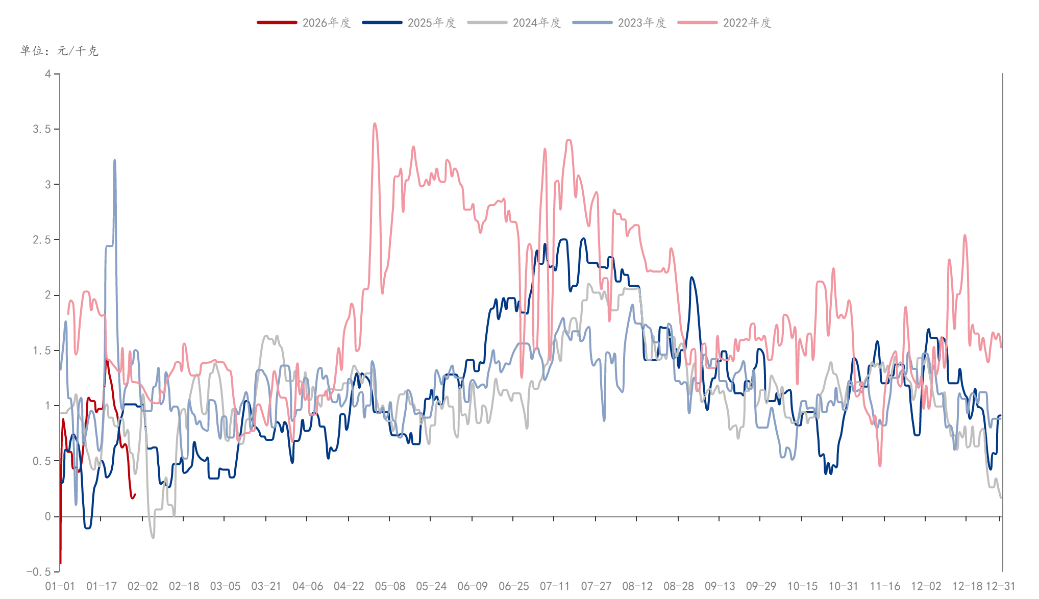
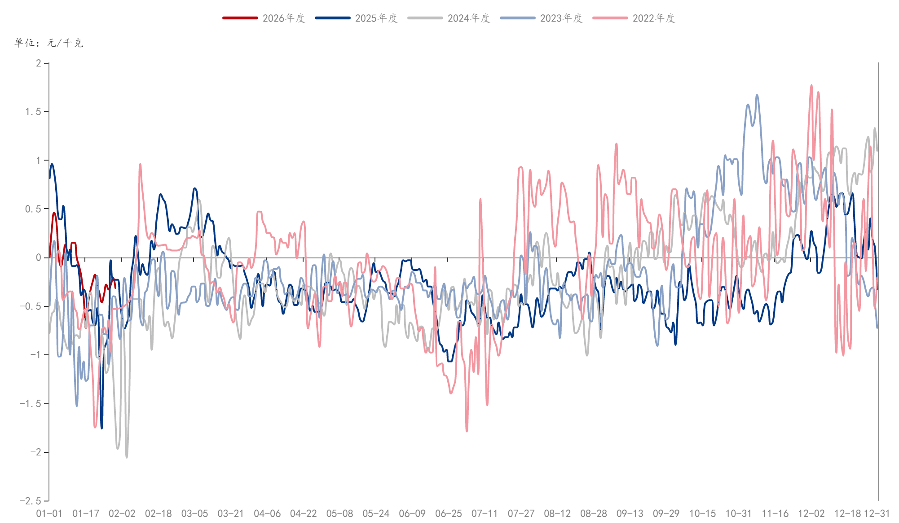
数据梳理：
3、区域价差：广州-贵州价差（左图）正常季节性淡季；四川-河南（右图）相对坚挺，外调在收平价差

Slide 9
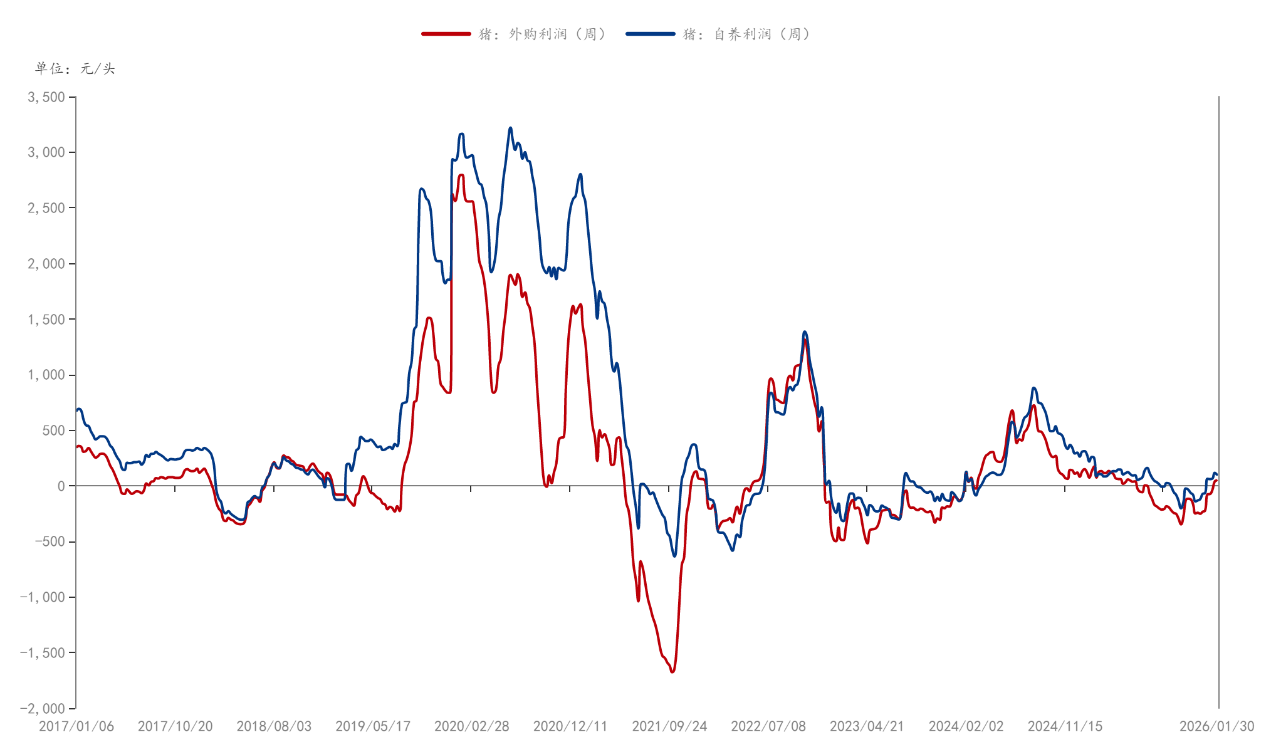
数据梳理：
4、养殖利润：

Slide 10
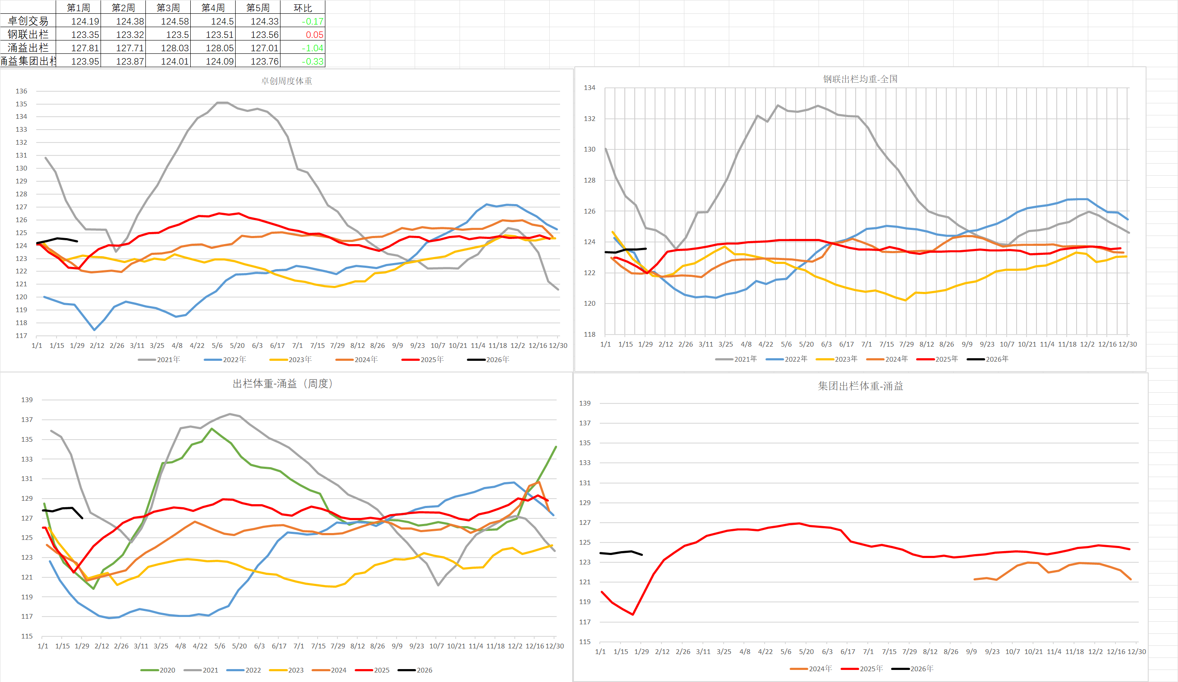
数据梳理：
5、均重：降重不明显。25年度重要特征，均重波动 减弱

